Slide 1









XIN CHÀO!

Slide 2

Notes:
- Để giúp bạn voi và bạn cú mèo trả lời được câu hỏi dung dịch bão hòa là gì, chúng ta cùng nhau bước vào bài mới, Bài 40: Dung dịch

Slide 3




Tiết 9 - Bài 4: DUNG DỊCH VÀ NỒNG ĐỘ

Slide 4
NỘI DUNG BÀI HỌC
I.
II.
III.
IV.
Độ tan
Dung dịch, chất tan và dung môi
Nồng độ dung dịch
Thực hành pha chế dung dịch theo một nồng độ cho trước

Slide 5





I.
DUNG DỊCH, CHẤT TAN VÀ DUNG MÔI

Slide 6
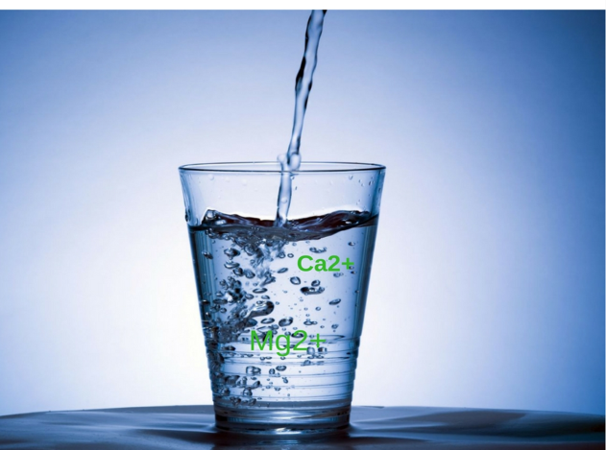
Chúng ta cùng nhau tìm hiểu các khái niệm sau ?
1
2
3
Dung dịch
Chất tan
Dung môi
NƯỚC ĐƯỜNG

Slide 7
HOẠT ĐỘNG
Nhận biết dung dịch, chất tan và dung môi

Slide 8
- Chuẩn bị: nước, muối ăn, sữa bột (hoặc bột sắn, bột gạo,...), copper (II) sulfate; cốc thuỷ tinh, đũa khuấy.
- Tiến hành:
Cho khoảng 20 mL nước vào bốn cốc thuỷ tinh, đánh số (1), (2), (3) và (4)
Cho vào cốc (1) 1 thìa (khoảng 3 g) muối ăn hạt, cốc (2) 1 thìa copper (II) sulfate, cốc (3) 1 thìa sữa bột, cốc (4) 4 thìa muối ăn. Khuấy đều khoảng 2 phút, sau đó để yên.

Slide 9

Hình 4.1. cốc chứa hỗn hợp nước và các chất rắn khác nhau
Cốc 1
Cốc 2
Cốc 3
Cốc 4
Quan sát và trả lời câu hỏi:
1. Trong các cốc (1), (2), (3), cốc nào chứa dung dịch? Dựa vào dấu hiệu nào để nhận biết? Chỉ ra chất tan, dung môi trong dung dịch thu được.
2. Phần dung dịch ở cốc (4) có phải là dung dịch bão hoà ở nhiệt độ phòng không? Giải thích.

Slide 10
Lời giải
Cốc 1, 2 chứa dung dịch: chất tan hết, tạo dung dịch đồng nhất. Cốc 3: bột không tan, hỗn hợp đục
Cốc 1: chất tan là muối ăn, dung môi là nước
Cốc 2: chất tan là Copper (II) Sunfate, dung môi là nước
Dung dịch trong cốc 4 là dung dịch bão hòa vì không hòa tan thêm chất tan được nữa.

Slide 11


Làm sao để phân biệt chất tan và dung môi?

Slide 12
CHÚ Ý:
Sự phân biệt dung môi và chất tan của các chất cùng trạng thái tan được vào nhau tạo thành dung dịch là sự tương đối dựa chủ yếu vào thành phần (thường là thể tích) :
+ Thành phần chất nào chiếm nhiều hơn được coi là dung môi.
+ Thành phần chất nào ít hơn được coi là chất tan.
+ Nếu thành phần tương đương nhau thì khái niệm dung môi và chất tan chỉ là do cách gọi mà thôi.

Slide 13
II.
ĐỘ TAN

Slide 14
Cốc nào còn lại muối sau khi hòa tan?
18 g muối NaCl
25 g muối NaCl
50 ml nước cất
ở 25⁰C
Cốc 1
Cốc 2

Slide 15


TN1
Không để lại dấu vết
Làm bay hơi nước
Làm bay hơi nước
Nước lọc
TN2
Vệt mờ

Slide 16
Có chất không tan và tan trong nước
Chất tan nhiều
(tan tốt)
Chất tan ít
(tan kém)
Dung dịch bão hoà
Dung dịch chưa bão hoà

Slide 17
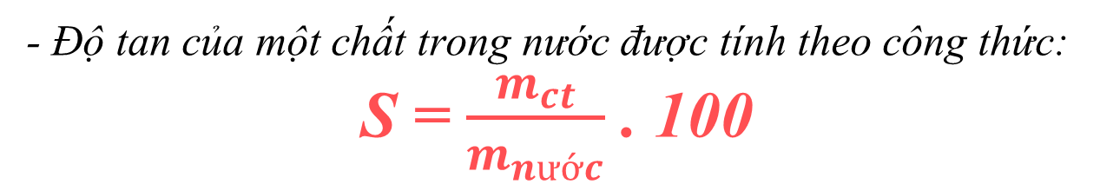
- Độ tan của một chất trong nước là số gam chất đó hoà tan trong 100 gam nước để tạo thành dung dịch bão hoà ở nhiệt độ, áp suất xác định.
- Độ tan của một chất trong nước được tính theo công thức:
S = $\frac{m_{ct}}{m_{nước}}$ . 100
Trong đó: s là độ tan, đơn vị g/100 g nước;
m_{ct} là khối lượng chất tan, đơn vị là gam (g);
^{m}nước là khối lượng nước, đơn vị là gam (g).

Slide 18
PHT số 2
Câu 3. Hãy nêu cách pha dung dịch bão hoà của sodium carbonate (Na₂CO₃) trong nước.
Câu 4. Ở nhiệt độ 25 °C, khi cho 12 gam muối X vào 20 gam nước, khuấy kĩ thì còn lại 5 gam muối không tan. Tính độ tan của muối X.
Câu 5. Ở 18 °C, khi hoà tan hết 53 gam Na₂CO₃ trong 250 gam nước thì được dung dịch bão hoà. Tính độ tan của Na₂CO₃ trong nước ở nhiệt độ trên.

Slide 19
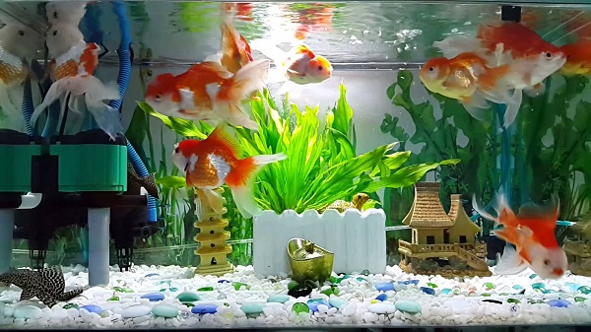
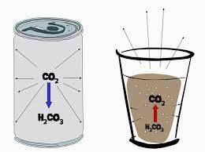

Em có biết
Ngày nóng, cá thường ngoi lên phía mặt nước để hô hấp vì độ tan của oxygen trong nước đã bị giảm đi khi nhiệt độ tăng.
Trong sản xuất nước ngọt có gas, người ta nén khí carbon dioxide ở áp suất cao để tăng độ tan của khí này trong nước.
Nói chung, độ tan của hấu hết chất khí giảm khi nhiệt độ tăng hoặc áp suất giảm.

Slide 20

Thank you!

Slide 21

VIDEO

